Slide 1
Le palais des papes d’Avignon
Intervento didattico - attività CLIL di micro-teaching
Ricerca-Azione condotta dall'Università Cattolica del Sacro Cuore di Milano, per conto del Ministero dell'Istruzione dell'Università e della Ricerca - Progetto "Azioni a supporto della metodologia CLIL nei Licei Linguistici. Anno scolastico 2014-2015"- Azione 3

Slide 2
Vous allez voir une vidéo sur une des résidences papales…
Sauriez-vous me dire où réside habituellement le pape?
Est-ce qu’il a toujours habité cette ville?
Où se trouve la ville d’Avignon?

Slide 3
Ce qu’il faut savoir pour pouvoir se repérer…
Pouvoir temporel
Cardinaux
Conclave
Bénir
Fumée blanche
Indulgence
Gothique
Témoignage
Palais des papes
Rhône

Slide 4
Le Palais des papes

Slide 5
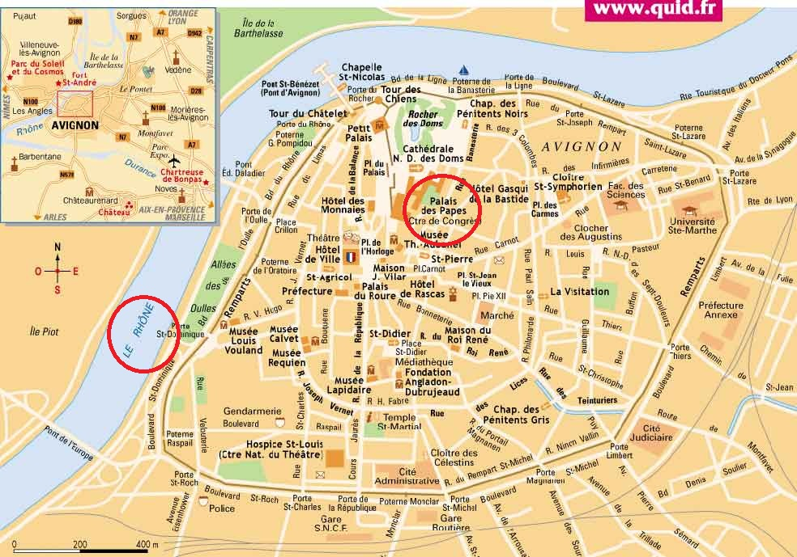
Plan de la ville d’Avignon

Slide 6
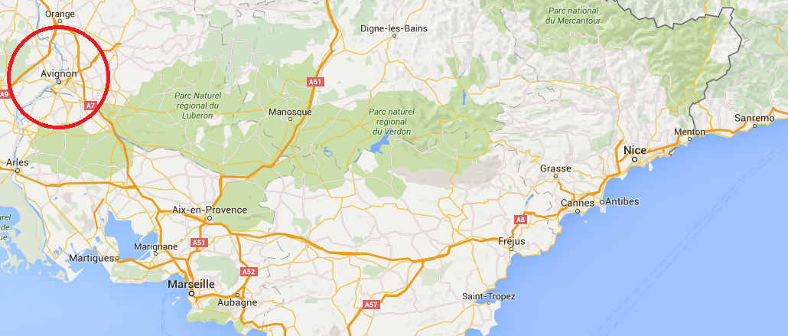
Plan de la région d’Avignon

Slide 7
Fiche d’activité Nom et prénom ………………………………………………. Classe …………. Repérez dans la vidéo les informations nécessaires pour compléter le tableau. Ensuite vous pourrez contrôler vos réponses dans la transcription du texte de la visite.
NOMS PROPRES | DATES | LIEUX | ÉVÉNEMENTS HISTORIQUES

Slide 8
Le Palais des papes d’Avignon Retrouvez l’ordre correcte de la visite guidée http://www.lejourduseigneur.com/Web-TV/Thematiques/Connaitre-l-Eglise/Art-et-christianisme/Architecture/Le-Palais-des-papes-d-Avignon
« Dans le Palais neuf, un élément très important qu’on peut voir de ce côté-là, c’est cette grande fenêtre gothique qu’on appelle la fenêtre de l’indulgence. Autrefois le pape se plaçait devant cette grande fenêtre pour bénir la foule que se rassemblait ici dans la cour d’honneur. En fait cette cour d’honneur c’est un peu comme la place Saint Pierre aujourd’hui à Rome ». Rome, qui pendant près d’un siècle est délaissée au profit d’Avignon ; le pape Clément V migre ici en 1309 essentiellement pour des raisons politiques. Huit papes vont le succéder dans le palais.
Chaque pape va apporter sa pierre à l’édifice pour faire d’Avignon la capitale de la chrétienté. Sous Jean XXII par exemple l’administration et la fiscalité pontificales se perfectionnent. Clément VI, lui, développe son mécénat en attirant les plus grands lettrés et artistes de l’époque.
« On se trouve maintenant dans le grand tinel, la grande salle à manger, la grande salle des banquets du palais. Le conclave se déroulait aussi dans cette salle. – Vous savez tous ce que c’est le conclave ? Le conclave c’est le moment où les cardinaux se réunissent pour élire un nouveau pape. – Quand un nouveau pape était élu, on n’utilisait pas comme aujourd'hui la fumée blanche, mais ici à Avignon quand un nouveau pape était élu, on faisait sonner toutes les cloches des église d’Avignon pendant vingt-quatre heures.
Aujourd’hui le Palais des papes est l’un des sites les plus visités de France avec six cent mille visiteurs par an.

Slide 9
Le Palais des papes d’Avignon Retrouvez l’ordre correcte de la visite guidée http://www.lejourduseigneur.com/Web-TV/Thematiques/Connaitre-l-Eglise/Art-et-christianisme/Architecture/Le-Palais-des-papes-d-Avignon
L’autre scène représente la rencontre entre Saint Jean le Baptiste et le Christ. « Le Baptiste va dire ‘’Voici l’agneau de Dieu’’. Cette scène fait écho évidemment à l’eucharistie, qui était célébrée sur l’autel qui se trouvait contre ce mur, à l’est ». Ce thème de la vie des deux Saint Jean est un choix très réfléchi du pape Clément VI. « Cette association était déjà présente au Palais du Latran à Rome, qui était l’un des premier palais des papes à Rome. L’objectif était effectivement de placer Avignon dans la lignée de Rome, donc un vrai, un véritable objectif politique ».
De grands ambitions qui s’arrêteront en 1378, au début du grand schisme d’Occident. Cette crise est marquée pendant quarante ans par deux successions pontificales, l’une à Rome et l’autre à Avignon.
« Cette forteresse diffuse encore un message : celui qui est le successeur de Saint Pierre a vécu là pendant soixante-dix ans. Mon regard sur le Palais des papes est que d’abord on en est fiers, moi je suis fier de l’Église qui dans son histoire a quand même donné un monument très identitaire à Avignon »
« C’est assez étonnant de la part de Clément VI qu’il ait demandé ici a ces artistes italiens de représenter un décor profane. On attendrait plutôt du pape un décor religieux. En fait on pense que Clément VI, à travers ces fresques, qui représentent les plaisirs seigneuriaux, voulait affirmer son pouvoir temporel ». Un pouvoir temporel, c'est-à-dire politique et social.

Slide 10
Le Palais des papes d’Avignon Retrouvez l’ordre correcte de la visite guidée http://www.lejourduseigneur.com/Web-TV/Thematiques/Connaitre-l-Eglise/Art-et-christianisme/Architecture/Le-Palais-des-papes-d-Avignon
Une illustration de ce rayonnement spirituel : la chapelle Saint Jean, décorée par le peintre Matteo Giovannetti. « Donc cette chapelle est dédiée aux deux Saint Jean, Saint Jean le Baptiste et Saint Jean l’Évangéliste. Elle était fréquentée par les membres éminents de la cour, le pape lui-même évidemment, et les hauts dignitaires ».
Deux scènes principales se font face : au dessus de la porte d’entrée, le Christ confie Marie à Saint Jean. « On voit le Christ sur la croix, le Christ qui lui dit ‘’la Vierge est ta mère’’, et donc Saint Jean l’évangéliste est effectivement le premier apôtre, le successeur du Christ, il va raconter la vie du Christ et l’écrire ».
Face au Rhône, le palais des papes est le plus grand témoignage du passé historique et religieux d’Avignon. Cet édifice gothique de 15.000 mètres carrés, aux allures de forteresse, a été construit au XIVe siècle en dix-sept ans seulement. Benoît XII fait édifier Le premier palais pontifical, dit Palais vieux, et Clément VI décide de l’agrandir avec le Palais neuf.
« Le pape, pour assumer sa mission spirituelle, qui est de conforter, de confirmer, ses fraies a besoin dans un premier temps pour lui d’éléments temporels ; qu’il soit chez lui, qu’il ait sa maison, qu’il ait sa bibliothèque, qu’il ait de quoi recevoir. Je pense à tous les empereurs qui sont venus ici, les rois. Il y a un rayonnement, rayonnement social, rayonnement temporel, au service de la dimension spirituelle »

Slide 11
Le Palais des papes d’Avignon Tâche finale
Dans le guide que vous avez acheté à la gare d’Avignon le Palais des papes est appelé “résidence royale”. Vous remarquez l’erreur et vous décidez d’écrire une lettre à la maison d’édition pour qu’ils corrigent cette définition. Expliquez bien les raisons de la faute tout en mettant en relief le pouvoir temporel des papes au Moyen-âge.
__________________________________________________________________________________________________________________________________________________________________________________________________________________________________________________________________________________________________________________________________________________________________________________________________________________________________________________________________________________________________________________________________________________________________________________________________________________________________________________________________________________________________________________________________________________________________________________________________________________________________________________________________________________________________________________________________________________

Slide 12
Alessandra Rivazio Liceo linguistico Margherita di Savoia – Napoli Classe III C Liceo linguistico

